Slide 1

APRESENTAÇÃO
INSTITUCIONAL
2026
PLATAFORMA DE CONTABILIDADE INTELIGENTE
MB Intelligence
A contabilidade que vira inteligência para o seu negócio.
Portal do cliente
Dashboard financeiro
Documentos & guias
Score de saúde
Acompanhamento humano
Documento de apresentação e manual da plataforma — referência para divulgação, site e redes sociais.

Slide 2
O QUE É
Sua contabilidade e a saúde financeira
da empresa, no mesmo lugar.
A MB Intelligence é a plataforma digital da MB Assessoria Empresarial. Ela reúne, num só portal, tudo o que a sua empresa precisa.
Os documentos e guias que a contabilidade emite e a leitura financeira do negócio — quanto faturou, quanto sobrou e como está a saúde da empresa, mês a mês.
Em vez de arquivos soltos por e-mail e WhatsApp, o cliente entra num portal organizado, com a informação na linguagem do dono.
1 portal
Documentos, guias, indicadores e comunicação num único acesso.
Tempo real
Faturamento, resultado, margem e caixa por competência.
Portal do cliente
Dashboard de inteligência
0 a 100
Documentos & guias
Início objetivo com pendências, último documento e resumo em 5 segundos.
KPIs, evolução de receita e despesa, fluxo de caixa e Score de saúde.
Um Score MB que resume a saúde financeira numa nota.
Tudo o que a MB publica — fiscal, folha, contábil — por competência.
MB Intelligence · O que é
02

Slide 3
POR QUE EXISTIMOS
O dono de PME decide no escuro. A gente acende a luz.
O PROBLEMA DE HOJE
A SOLUÇÃO MB INTELLIGENCE
✕
Contabilidade vira só obrigação.
Guia para pagar, balanço no fim do ano. Nada que ajude a decidir.
✓
Obrigação + inteligência.
Entregamos a guia E a leitura do mês: faturou, lucrou, tem em caixa.
✕
Informação espalhada.
Documentos no e-mail, guias no WhatsApp, planilha no escritório.
✓
Tudo num portal.
Documentos, guias, indicadores e comunicação num acesso seguro.
✕
Linguagem de contador.
O dono não sabe, num olhar, se o mês foi bom ou ruim.
✓
Linguagem do dono.
Números traduzidos. Um Score de 0 a 100 resume a saúde.
✕
Reação, nunca antecipação.
Os problemas aparecem quando o caixa já apertou.
✓
Acompanhamento mensal.
Fechamento todo mês, com um consultor humano de verdade.
MB Intelligence · Por que existimos
03

Slide 4
PARA QUEM É
Feita para a pequena e média empresa brasileira.
1
2
3
Pequenas e médias empresas
Donos que querem clareza
Quem vai trocar de contador
Simples Nacional e Lucro Presumido — comércio, serviços, saúde e profissionais liberais.
Quem cansou de “só a guia” e quer enxergar a saúde do negócio sem virar contador.
A MB cuida de toda a migração — sem custo adicional e sem dor de cabeça.
MB Intelligence · Para quem é
04

Slide 5
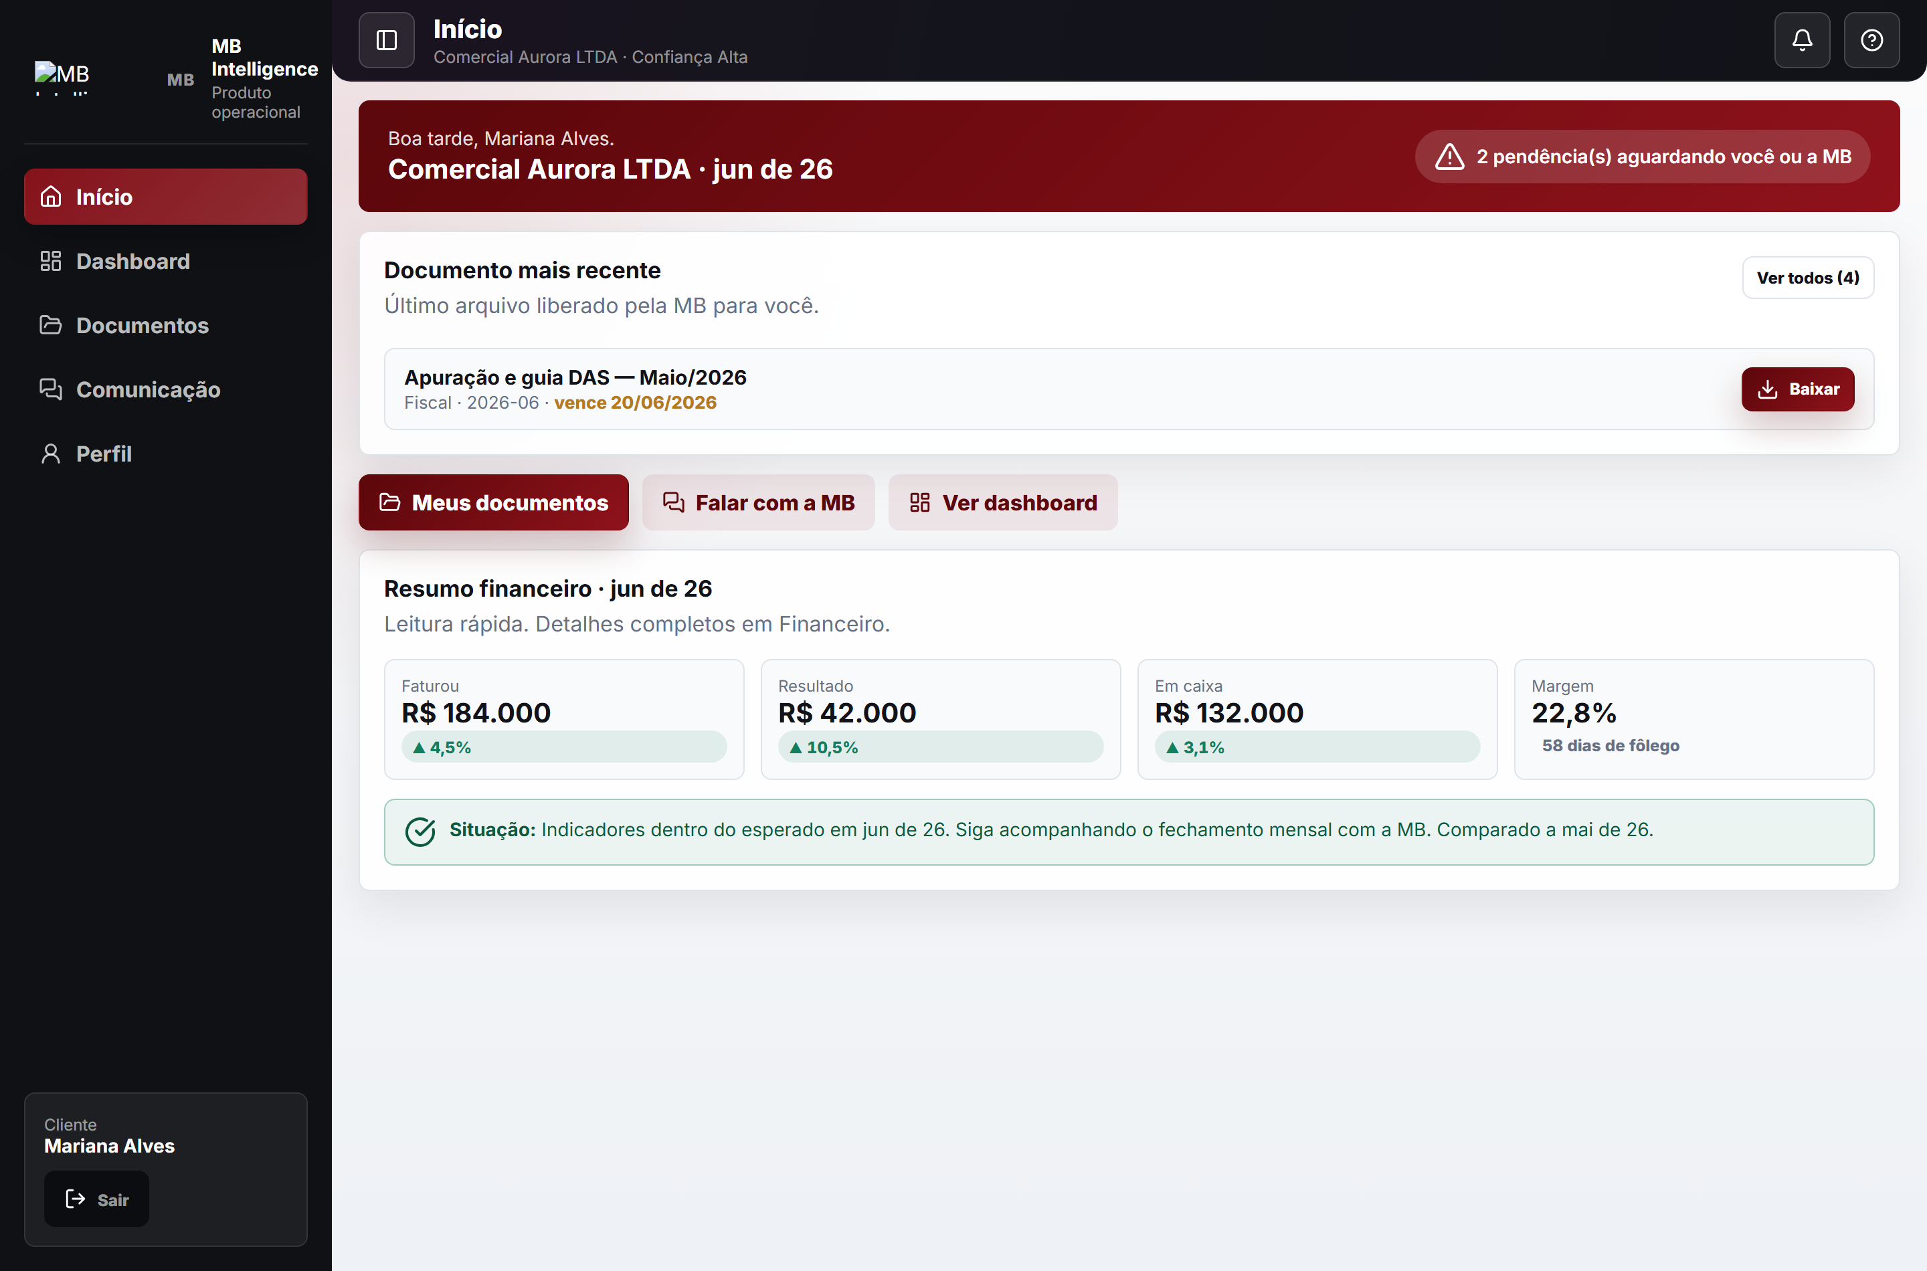
FUNCIONALIDADE · PORTAL DO CLIENTE
A empresa abre o portal e entende o mês em segundos.
mb-intelligence · Início do cliente
1
Pendências do mês em destaque
O que aguarda o cliente ou a MB, logo no topo.
2
Último documento liberado
Com selo de vencimento — nunca perca uma guia.
3
Resumo financeiro imediato
Faturou, resultado, em caixa e margem em 5 segundos.
4
Ações rápidas
Documentos, falar com a MB e dashboard num clique.
MB Intelligence · Portal do cliente
05

Slide 6
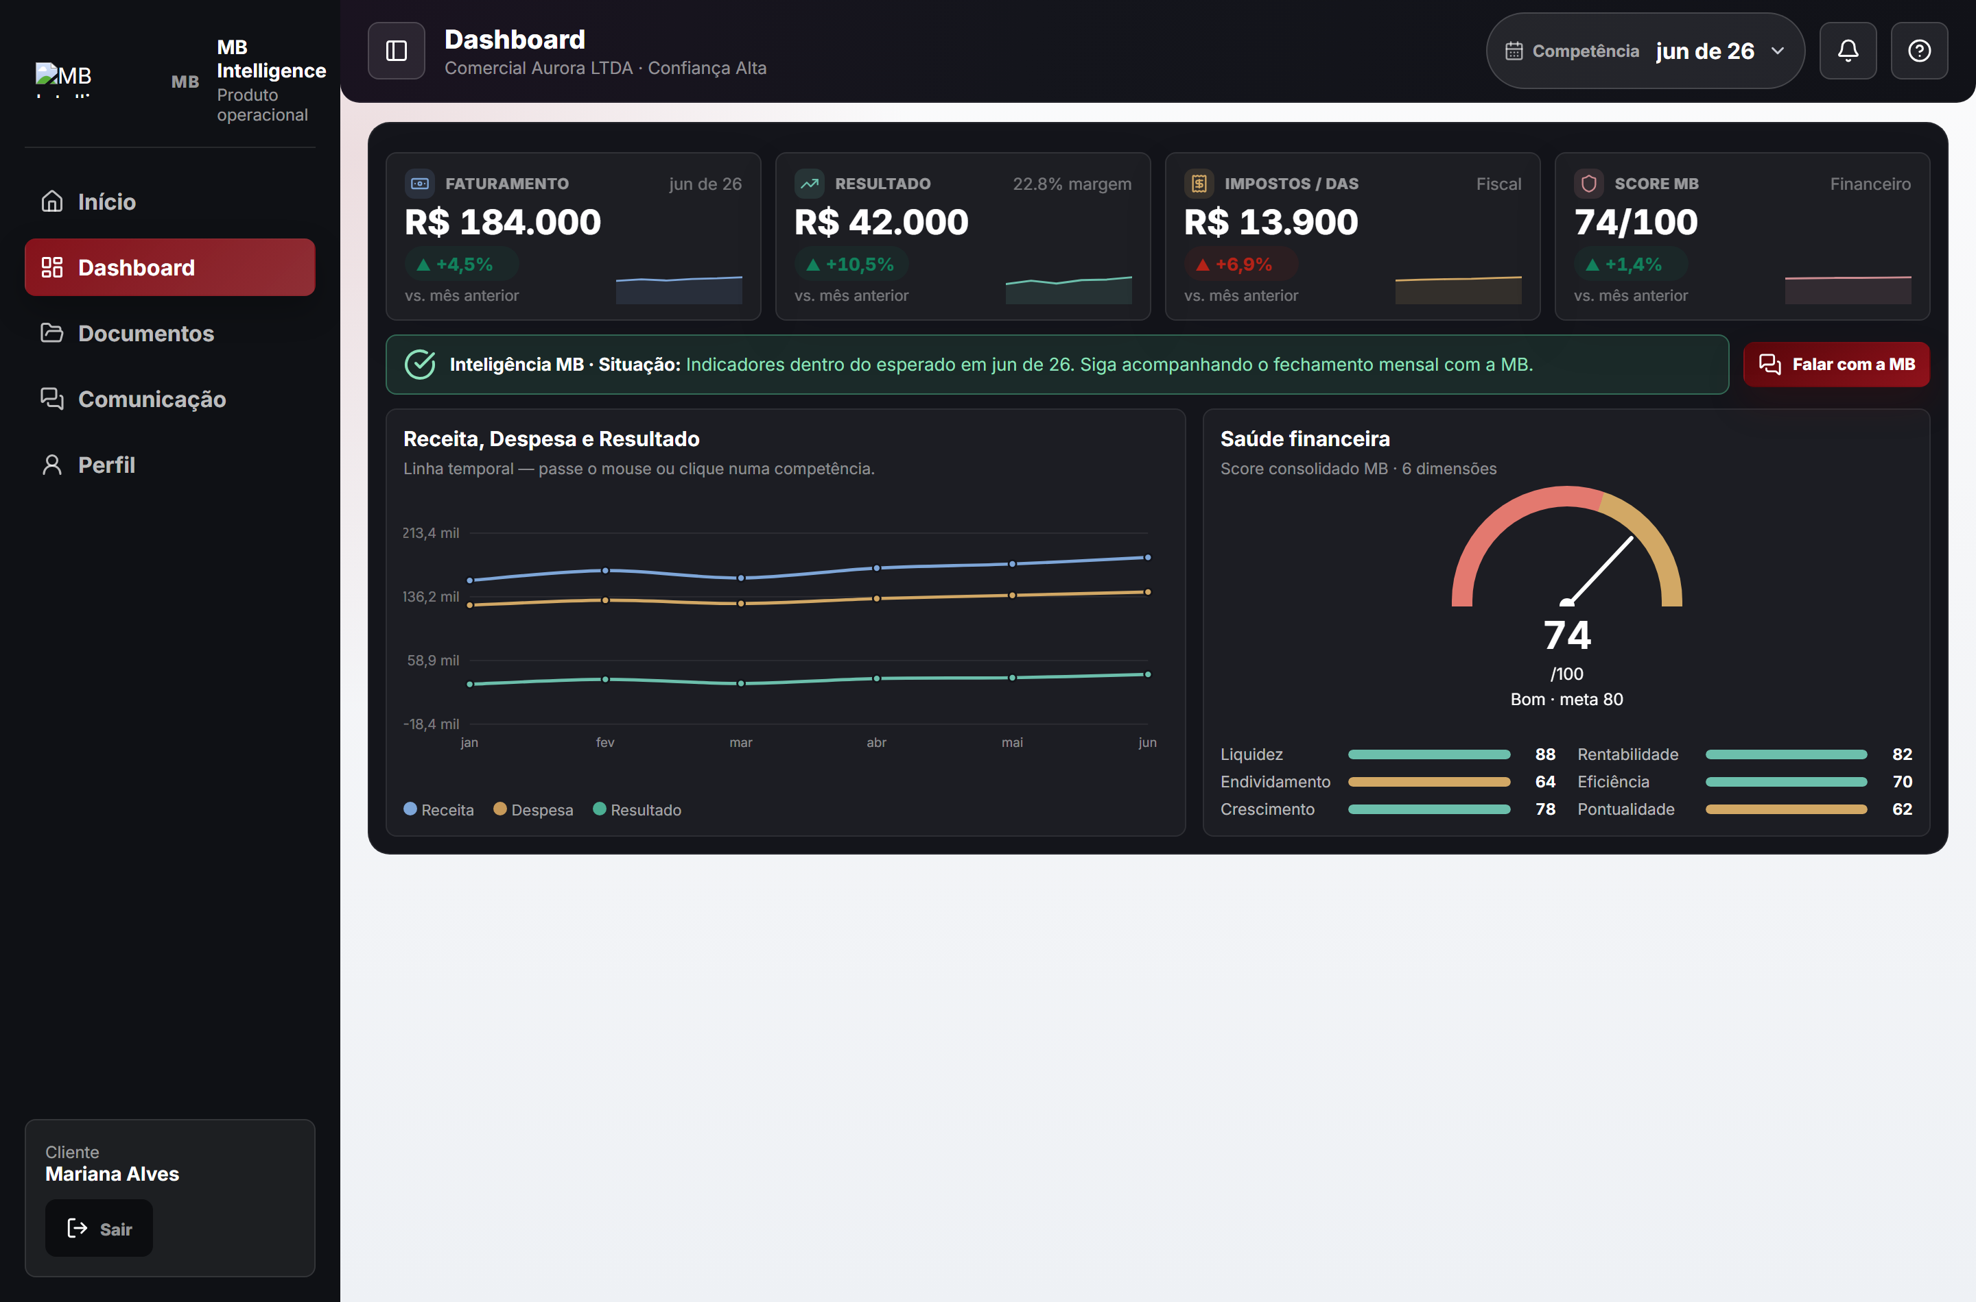
FUNCIONALIDADE · DASHBOARD DE INTELIGÊNCIA
A saúde financeira do negócio numa só tela.
mb-intelligence · Dashboard
1
Indicadores-chave
Faturamento, resultado, impostos e Score, com variação mensal.
2
Receita × despesa × resultado
Linha temporal interativa por competência.
3
Score de saúde (0–100)
6 dimensões: liquidez, rentabilidade, endividamento e mais.
4
Leitura inteligente da MB
Um texto curto que explica o mês e o próximo passo.
MB Intelligence · Dashboard de inteligência
06

Slide 7
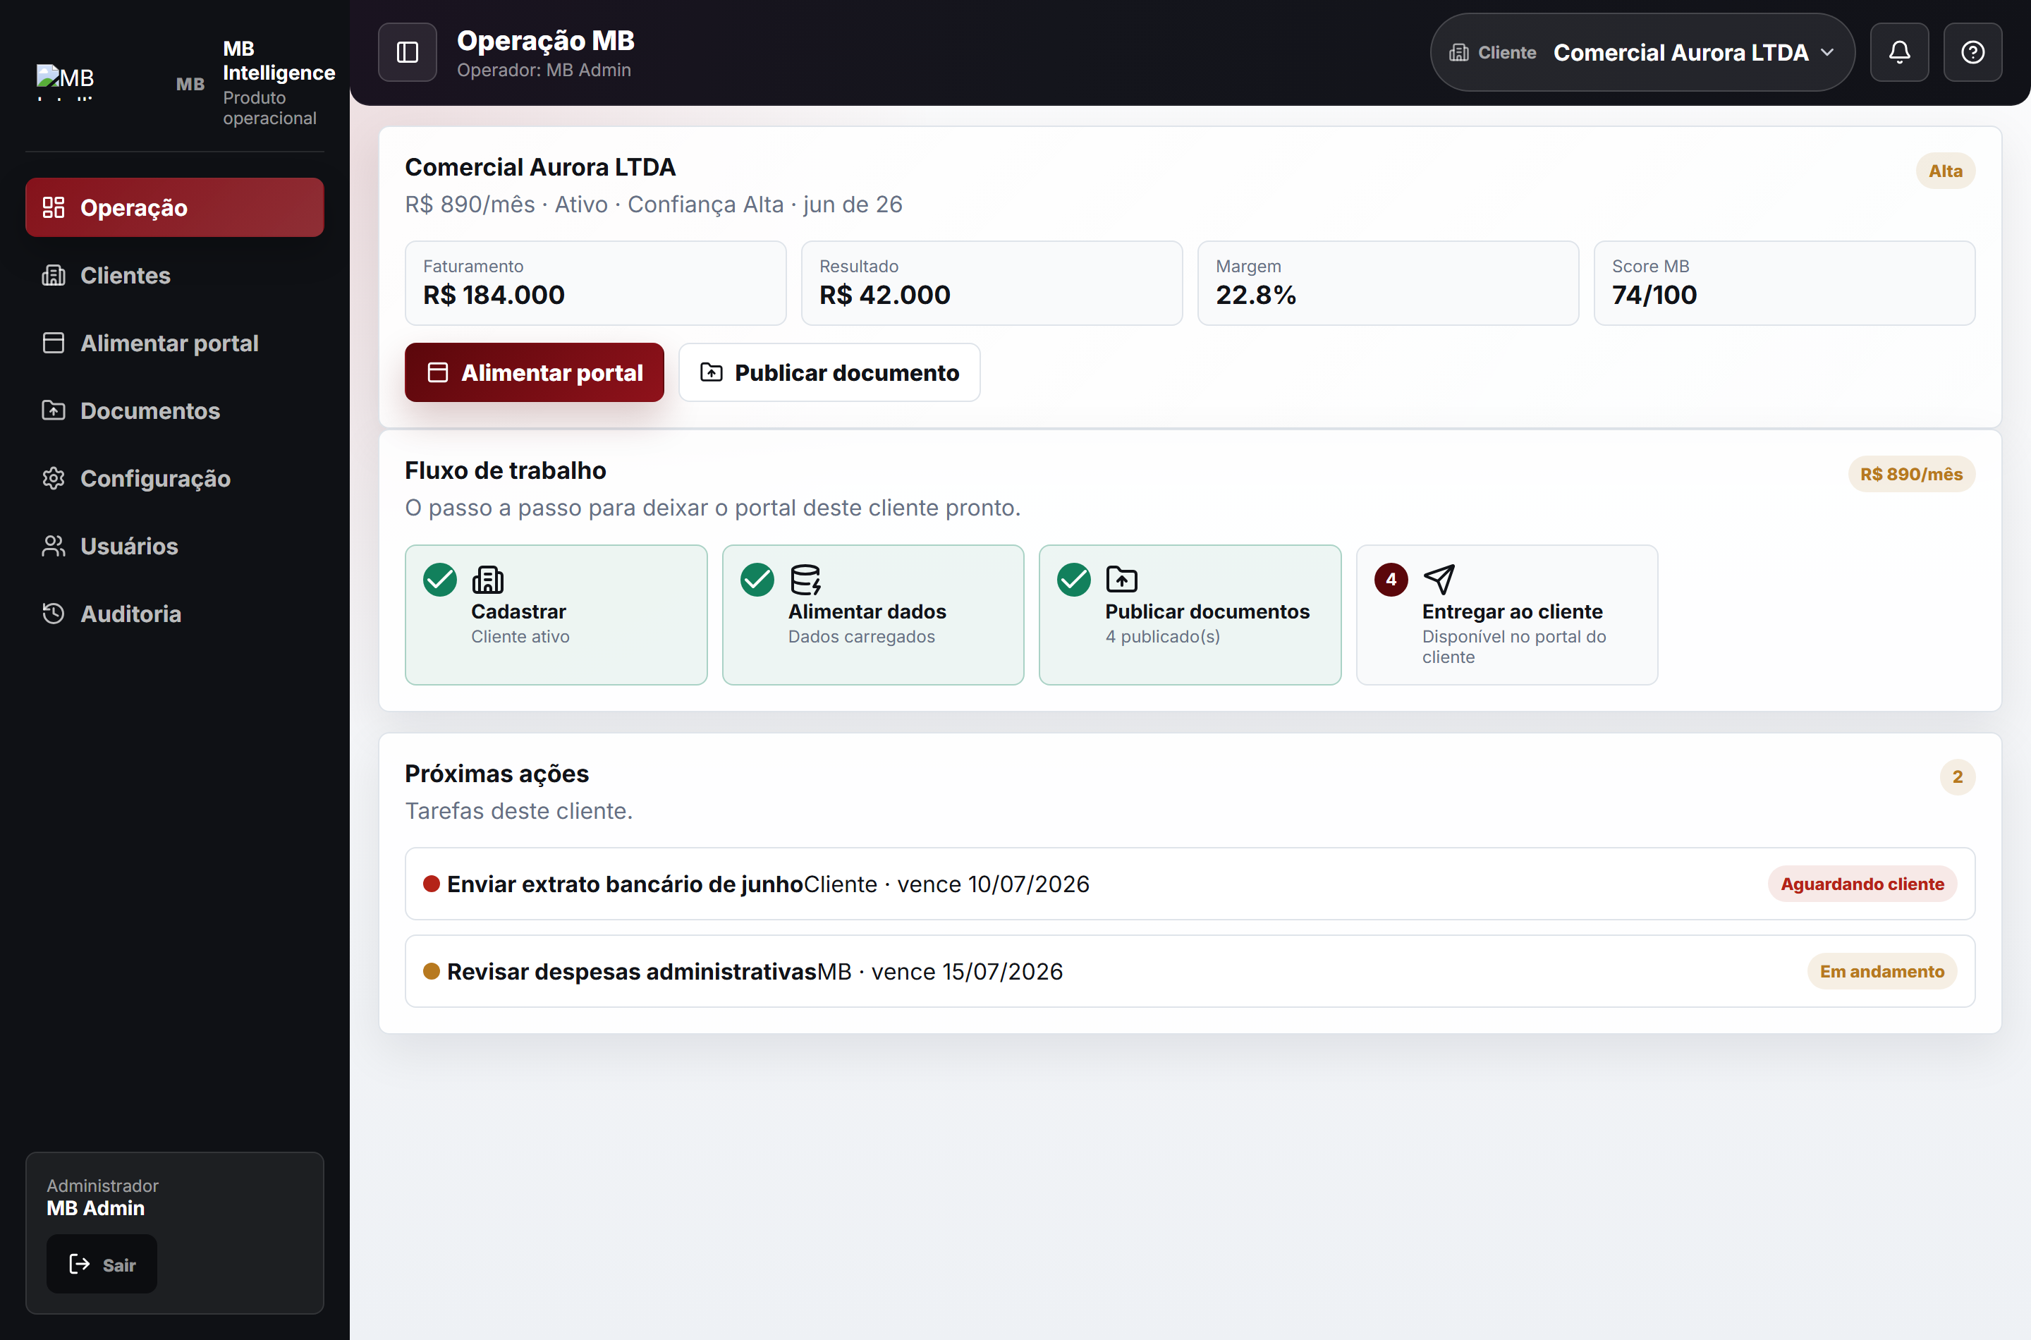
BASTIDORES · A OPERAÇÃO DA MB
Por trás do portal, um fluxo de trabalho organizado.
mb-intelligence · Operação MB (interno)
A equipe MB opera cada cliente por um painel próprio: cadastra, alimenta os dados, publica os documentos e entrega tudo no portal.
1
Cadastrar & ativar
Dados validados e acesso liberado.
2
Alimentar & publicar
Faturamento, impostos e documentos por competência.
3
Entregar & acompanhar
Tudo no portal, com tarefas e prazos à vista.
MB Intelligence · Operação MB
07

Slide 8
COMO FUNCIONA NA PRÁTICA
Um trabalho a quatro mãos: a MB e você.
A inteligência nasce de dados confiáveis. Por isso o trabalho é dividido com clareza.
MB
O que a MB faz por você
VC
O que você contribui
✓
Apuração de impostos e faturamento
DAS, guias e obrigações calculadas e publicadas.
→
Despesas do negócio
O que entra e sai no dia a dia — só o dono conhece.
✓
Folha, fiscal e contábil
Documentos organizados por competência.
→
Extratos para conciliação
Envio do extrato bancário, direto pelo portal.
✓
Indicadores e Score
Margem, resultado, saúde financeira e leitura.
→
Contexto do mês
Uma venda grande, um investimento, uma sazonalidade.
✓
Validação antes de publicar
Tudo revisado por gente antes de chegar a você.
→
Poucos minutos por mês
O portal guia o que falta. Sem planilha.
O resultado: dados confiáveis viram decisões melhores. Quanto melhor a informação, mais profunda é a análise que a MB devolve.
MB Intelligence · Como funciona
08

Slide 9
O QUE NOS TORNA DIFERENTES
Contabilidade tradicional × MB Intelligence
CRITÉRIO
CONTABILIDADE TRADICIONAL
MB INTELLIGENCE
Entrega
✕ Guia e balanço, por e-mail
✓ Guia + inteligência financeira num portal
Acesso à informação
✕ Espalhada em e-mail e WhatsApp
✓ Tudo num só lugar, por competência
Leitura financeira
✕ Linguagem técnica de contador
✓ Linguagem do dono + Score 0–100
Visão do negócio
✕ Fecha uma vez por ano
✓ Dashboard atualizado todo mês
Postura
✕ Reativa — corre atrás do problema
✓ Consultiva — antecipa e orienta
Relacionamento
✕ Contato só quando há pendência
✓ Consultor humano e acompanhamento mensal
Transparência
✕ Cliente não vê o trabalho
✓ Cliente acompanha tarefas e prazos
Outros escritórios entregam a obrigação. A MB entrega a obrigação e a inteligência para o dono crescer.
MB Intelligence · Diferenciais
09

Slide 10
TECNOLOGIA & SEGURANÇA
Construída como software moderno — segura por padrão.
Aplicação web na nuvem, sem instalação. Funciona no computador e no celular, com padrões de segurança de banco digital.
Arquitetura
Dados & documentos
Aplicação web (SPA) em JavaScript com Vite. Backend serverless em Node.js, na Vercel, com CDN global e deploy contínuo.
PostgreSQL gerenciado no Supabase, isolamento por cliente (multi-tenant) com Row-Level Security. Documentos em Storage dedicado.
Segurança
Privacidade & LGPD
Criptografia em trânsito (HTTPS/TLS), autenticação por tokens temporários, expiração de sessão, acesso por perfil e auditoria.
Tratamento conforme a LGPD: finalidade definida, direito de acesso, correção e exclusão. Dados só com órgãos reguladores quando exigido.
JavaScript · SPA
Vite
Node.js
Supabase · PostgreSQL
Row-Level Security
Vercel · CDN
HTTPS/TLS
LGPD
MB Intelligence · Tecnologia & segurança
10

Slide 11

MANUAL DE MARCA
Identidade visual
LOGOTIPO
TIPOGRAFIA
Inter
Família única — títulos, interface e texto. Geométrica, legível e moderna.
Black · Bold · Semibold · Regular
Monograma MB (M vermelho, B branco) + assinatura “MB Assessoria Empresarial”. Usar sobre fundos escuros ou vermelho-marca.
PALETA DE CORES
Vinho
#5B070B
Marca
#8F121B
Claro
#C53B43
Acento
#E32732
Grafite
#14151B
Suave
#667085
TOM DE VOZ Direto, próximo e sem jargão. Falamos com o dono, não com o contador. Sóbrio e fosco, sem brilho — confiança e cuidado.
MB Intelligence · Identidade visual
11

Slide 12
VAMOS COMEÇAR
Sua empresa merece enxergar
os próprios números.
Cadastre sua empresa e, em até 48 horas, a MB ativa seu portal e orienta os próximos passos. Sem fidelidade mínima — e cuidamos da migração se você já tem contador.
Fale com a MB no WhatsApp
Tire dúvidas e veja uma demonstração do portal.
MB Assessoria Empresarial — contabilidade e consultoria financeira para PMEs · Plataforma MB Intelligence

